Slide 1
Data Structures
TK13024
Pertemuan 1a

Slide 2
Objektif
Mengetahui maksud struktur data dan menjelaskan penggunaannya dalam pemrograman
Mengetahui operasi yang terkait dengan struktur data dan metode pemrograman paling umum yang terkait dengan struktur tersebut.
Mengetahui metode dan notasi yang digunakan untuk menspesifikasi apa yang perlu dikerjakan oleh program dan bagaimana program ini melakukan pekerjaan tersebut.

Slide 3
PENGANTAR
Bagaimana cara mengatasi masalah implementasi program dengan komputer?
Pemahaman masalah secara menyeluruh dan persiapan data
Keputusan operasi-operasi yang dilakukan terhadap data
Penyimpanan data pada memori sehingga tersimpan dan terstruktur secara logis, dan operasinya efisien
Pengambilan keputusan terhadap bahasa pemrograman apa yang paling cocok untuk jenis data yang ada

Slide 4
Perbedaan Tipe Data, Obyek Data & Struktur Data (1)
Tipe data adalah jenis data yang mampu ditangani oleh suatu bahasa pemrograman pada komputer.
Tiap-tiap bahasa pemrograman memiliki tipe data yang memungkinkan:
Deklarasi terhadap variabel tipe data tersebut
Menyediakan kumpulan operasi yang mungkin terhadap variabel bertipe data tersebut
Jenis obyek data yang mungkin
Contoh tipe data di C? Java? Pascal?

Slide 5
Perbedaan Tipe Data, Obyek Data & Struktur Data (2)
Obyek Data adalah kumpulan elemen yang mungkin untuk suatu tipe data tertentu.
Mis: integer mengacu pada obyek data -32768 s/d 32767, byte 0 s/d 255, string adalah kumpulan karakter maks 255 huruf
Struktur Data adalah cara penyimpanan dan pengorganisasian data-data pada memori komputer maupun file secara efektif sehingga dapat digunakan secara efisien, termasuk operasi-operasi di dalamnya.

Slide 6
Aktivitas Struktur Data
Di dalam struktur data, berhubungan dengan 2 aktivitas:
Mendeskripsikan kumpulan obyek data yang sah sesuai dengan tipe data yang ada
Menunjukkan mekanisme kerja operasi-operasinya
Contoh: integer (-32768 s/d 32767) dan jenis operasi yang diperbolehkan adalah +, -, *, /, mod, ceil, floor, <, >, != dsb.
Struktur data = obyek data + [operasi manipulasi data]

Slide 7
Hubungan Struktur Data dan Algoritma
Dengan pemilihan struktur data yang baik, maka problem yang kompleks dapat diselesaikan sehingga algoritma dapat digunakan secara efisien, operasi-operasi penting dapat dieksekusi dengan sumber daya yang lebih kecil, memori lebih kecil, dan waktu eksekusi yang lebih cepat.
Tidak semua struktur data baik dan sesuai.
Contoh untuk problem data bank: pemutahiran data harus cepat, sedangkan penambahan/penghapusan data boleh lebih lambat.

Slide 8
INTRODUCTION TO ALGORITHM
Review kuliah Semester 1

Slide 9
ALGORITMA
Algoritma merupakan langkah-langkah (prosedur) yang harus dilakukan untuk menyelesaikan sebuah masalah.

Slide 10
Definisi Algoritma
Masalah,
sebuah persoalan yang ingin diselesaikan oleh sebuah algoritma.
Masukan,
contoh data atau keadaan yang menjadi permasalahan.
Keluaran,
bentuk akhir dari data atau keadaan setelah algoritma diimplementasikan ke masukan.
Keluaran merupakan hasil ideal yang diinginkan dan dianggap telah menyelesaikan masalah.

Slide 11
Ciri Algoritma
Ciri algoritma yang baik menurut Donald E.Knuth:
Input: ada minimal 0 input atau lebih
Output: ada minimal 1 output atau lebih
Definite: ada kejelasan apa yang dilakukan
Efective: langkah yang dikerjakan harus efektif
Terminate: langkah harus dapat berhenti (stop) secara jelas

Slide 12
Notasi Algoritma
Penulisan algoritma tidak tergantung dari spesifikasi bahasa pemrograman dan komputer yang mengeksekusinya.
Notasi algoritma bukan notasi bahasa pemrograman tetapi dapat diterjemahkan ke dalam berbagai bahasa pemrograman

Slide 13
Peranan Algoritma
Peran algoritma : fundamental (tidak ada algoritma tidak ada program)
Algoritma + struktur data = program
Struktur data :teknik/cara penyusunan/ penyimpanan data dalam komputer
“ memori seminim mungkin dan kecepatan eksekusi semaksimal mungkin”

Slide 14
Tahap Penyelesaian Masalah
Masalah
Model
analisis
Algoritma
analisis
Program
analisis
Eksekusi
Data
Hasil

Slide 15
Penulisan Algoritma
Menggunakan bahasa natural (Bahasa manusia: Indonesia, Inggris)
Kelemahannya masih sering membingungkan (ambigu) / sulit dipahami.
Menggunakan Flowchart
Baik karena alur algoritma dapat dilihat secara visual, tetapi repot pembuatannya jika algoritma panjang
Menggunakan Pseudocode
Sudah dekat dengan bahasa pemrograman, tetapi sulit dimengerti oleh orang yang belum tahu pemrograman

Slide 16
Menggunakan Natural Language (Bahasa Natural)
Write an algorithm to perform addition of two number.
Step 1: read the first number say a
Step 2: read the second number say b
Step 3: add the two number and store the result in a variable c
Step 4: display the result

Slide 17
Menggunakan Flowchart
Start
Start Statement
Transition
Processing / Assignment Statement
Input / Output Statement
Conditional Statement
Stop
Stop Statement

Slide 18
Menggunakan Flowchart [2]
Symbol Predefined Process (Simbol untuk mempersiapkan penyimpanan yang akan digunakan sebagai tempat pengolahan di dalam storage)
Symbol Off-line Connector ( Simbol untuk keluar/masuk prosedure atau proses dalam lembar/halaman yang lain)
Symbol Connector (Simbol untuk keluar/masuk prosedur atau proses dalam lembar/halaman yang sama)

Slide 19
Menggunakan Flowchart [3]
Start
Input the value of a
Input the value of b
c= a + b
Display the value of c
Stop

Slide 20
Menggunakan Pseudo Code
Algoritma sumAB
//problem description: this algorithm
//perform addition of two number
//input: two integers a and b
//output: addition of two integers
1. Read (a,b)
2. c = a+b
3. Write ( c )
4. Halt

Slide 21
STRUKTUR DATA

Slide 22
Tipe Data (Data Type)
Terdiri dari
Set nilai data
Set operasi yang dapat diterapkan pada nilai tersebut

Slide 23
Klasifikasi Tipe Data
Simple Data Type /Tipe Data Primitif
Item data individual
Complex Data Type/Tipe Data Non Primitif
Kombinasi dari item data individual
Membentuk item data lain

Slide 24
Tipe Data Sederhana
Numerik, terdiri dari :
Numerik integer (bilangan bulat)
Numerik real (bilangan riil)
Karakter, terdiri dari :
Alfabet : a .. z, A .. Z
Angka : 0 .. 9
Simbol khusus : + ? ‘ ! [ ] { } …
Boolean (logika), terdiri dari :
True
False

Slide 25
Identifier
Dalam bahasa pemrograman, item data diidentifikasi menurut namanya atau identifier
Dengan demikian Identifier merupakan nama yang diberikan untuk konstanta, variabel, fungsi, method dan sejenisnya
Literal adalah nilai data yang tertera dalam program
Contoh: x = 30;
y = 8.625;

Slide 26
Deklarasi Tipe Data
Tipe data dari konstanta dan variabel harus didefinisikan dalam program sehingga :
operasi yang tepat dapat dijalankan pada nilai data dan
Jumlah ruang penyimpanan yang tepat dapat ditentukan
Statement untuk mendefinisikan tipe data disebut declarative statement
Tiap bahasa pemrograman biasanya memiliki sintaks untuk mendeklarasikan tipe datanya

Slide 27
Contoh Deklarasi
Konstanta:
final double PI = 3.141592654;
Variabel:
int i, qty;
float hargaSatuan, hargaBeli;
char karakter;
int a = 25;
float x = 6.125f;

Slide 28
Struktur Data
Kelompok item data yang terorganisasi yang dianggap sebagai suatu unit
Disebut juga sebagai tipe data kompleks (complex data type) atau tipe data non primitif
Beberapa struktur data :
Array (larik)
String
Record / struct
List (daftar)
Tree
Graph

Slide 29
ADT (Abstract Data Type) atau Tipe Data Abstrak
Bahasa pemrograman dapat memiliki tipe data:
Built-in : sudah tersedia oleh bahasa pemrograman tersebut
Tidak berorientasi pada persoalan yang dihadapi.
UDT : User Defined Type, dibuat oleh pemrogram.
Mendekati penyelesaian persoalan yang dihadapi
Contoh: record pada Pascal, struct pada C, class pada Java
ADT : Abstract Data Type
memperluas konsep UDT dengan menambahkan pengkapsulan atau enkapsulasi, berisi sifat-sifat dan operasi-operasi yang bisa dilakukan terhadap kelas tersebut.
Contoh: class pada Java

Slide 30
ADT (2)
Bahasa Java memiliki tipe data numerik dan karakter (seperti int, float, char dan lain-lain). Disamping itu juga memiliki tipe data enumerasi dan structure.
Lihat slide berikut

Slide 31
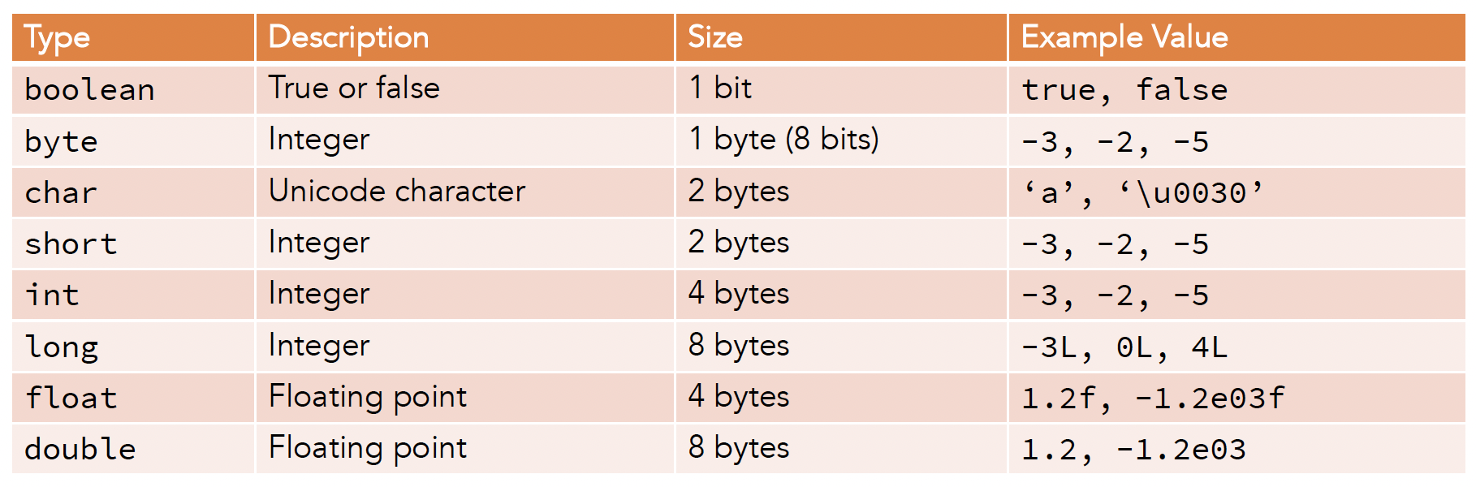
ADT(3)
Untuk pembuatan tipe data baru digunakan class. Contoh:
class TipeBaru {
int angka;
char huruf;
double desimal;
boolean status;
}

Slide 32
Struktur Java
/* Introduction to the program using multiple line comments Try Java for the first time @author: Lely Hiryanto @version 1.0 */ public class HelloWorld { public static void main (String[] args) { //this one line comment System.out.println("Hello... welcome to the world of Java... Enjoy"); } }
class name harus sama dengan nama file
main method, dijalankan pertama kali saat program dirun
built-in method untuk menampilkan teks ke layer monitor

Slide 33
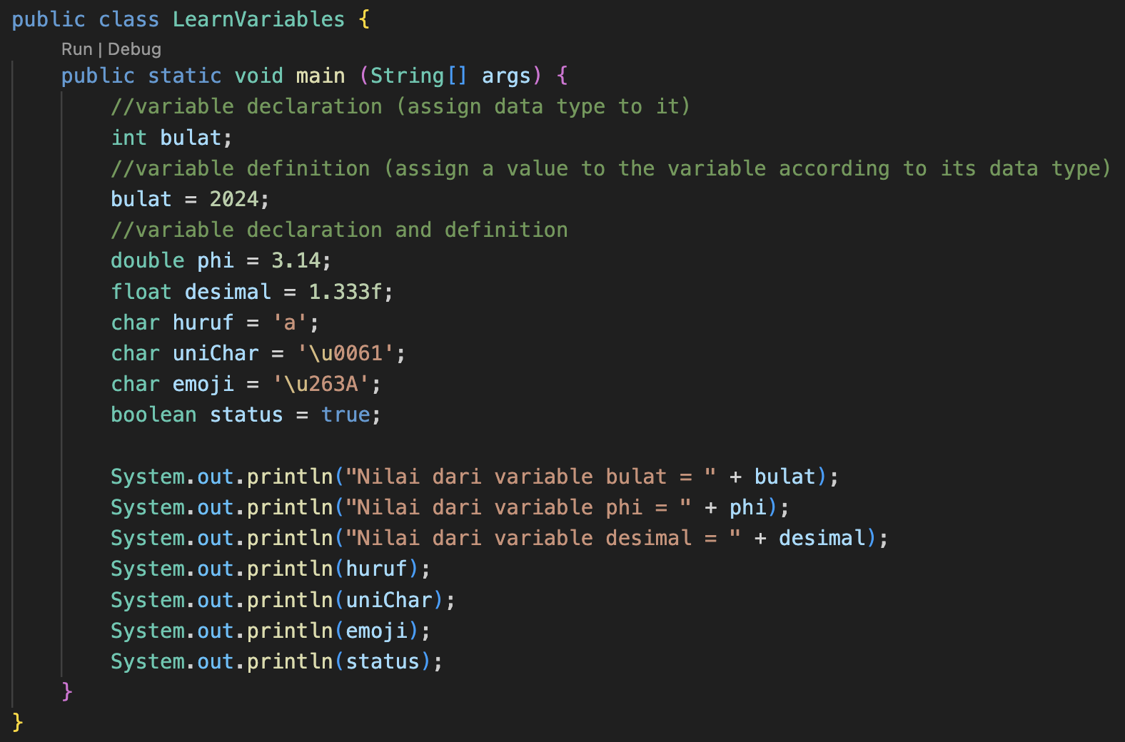
Contoh Program Java (1)

Slide 34
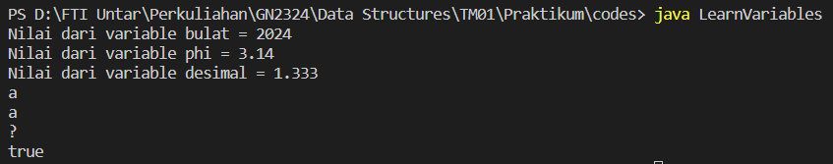
Hasil Program (1)

Slide 35
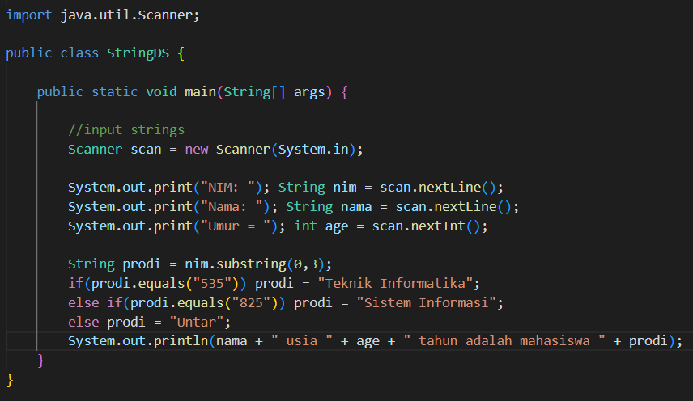
Contoh Program Java (2)

Slide 36
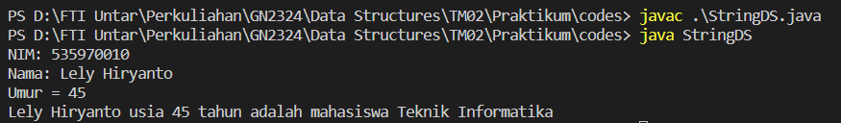
Hasil Program (2)

Slide 37
Contoh Program Java (3)

Slide 38
Hasil Program (3)

Slide 39
TERIMA KASIH
Rehat Sejenak
Pembentukan Kelompok

